Slide 1
Inventario Inteligente para Laboratorios Académicos (IILA)
Proyecto Integrador - Semana 8
Brandon Isaac Calderón Artieda
Fundamentos de Programación y Desarrollo de Software

Slide 2
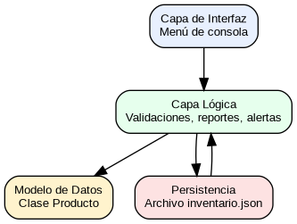
Problema y propósito
Problema: los laboratorios pueden perder control de materiales, duplicar compras y afectar clases prácticas por falta de inventario actualizado. Propósito: crear un sistema funcional en Python para registrar, consultar, actualizar y reportar existencias con alertas de bajo stock.

Slide 3
Planificación de 8 semanas
Semana 1-2: selección del problema, alcance y primeros diagramas. Semana 3-4: configuración del entorno, diseño del flujo y estructura del repositorio. Semana 5-6: desarrollo del programa, funciones, validaciones y ciclos. Semana 7: pruebas, comentarios y mejoras. Semana 8: integración final, documentación, presentación y video demostrativo.

Slide 4
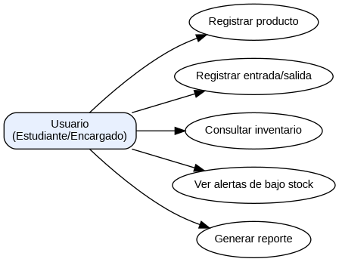
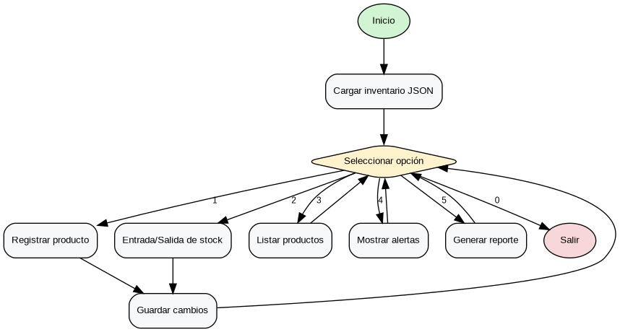
Diseño del sistema

Slide 5
Funcionamiento del software
1. Registrar productos con código, categoría, cantidad, mínimo y ubicación. 2. Registrar entradas y salidas de stock con validación. 3. Consultar inventario completo. 4. Detectar productos con bajo stock. 5. Generar reporte general del inventario.

Slide 6
Resultados, implicaciones y limitaciones
Resultados: las pruebas funcionales demuestran que el sistema registra, valida, consulta y reporta correctamente. Implicación: mejora la organización, reduce pérdidas y fortalece la toma de decisiones.
Limitaciones: funciona por consola, no tiene interfaz gráfica, autenticación ni trabajo colaborativo. Mejoras futuras: versión web, base de datos, roles y reportes exportables.

Slide 7
Conclusión
IILA demuestra que la programación puede transformar una necesidad real en una solución tecnológica funcional. El proyecto integra: análisis, diseño, codificación, pruebas, documentación y reflexión sobre el impacto de la tecnología en la sociedad.
Gracias

